Slide 1
Exercise
https://github.com/galihsatria/pbitraining

Slide 2
Exercise 1: Contoso Tech
Import data:
Region and Channel.xlsx
Sales.csv
Catalog.csv

Slide 3
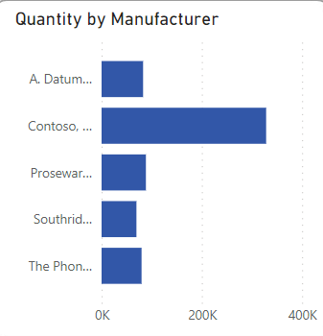
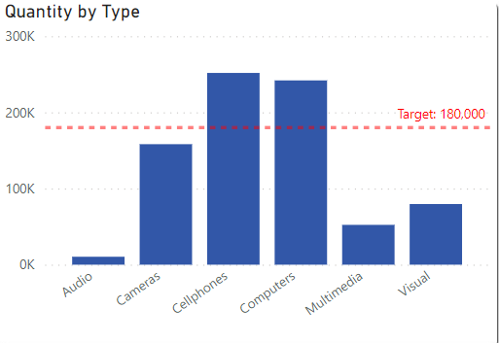
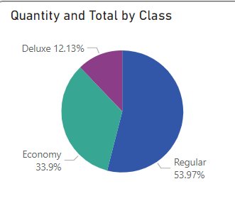
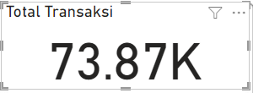
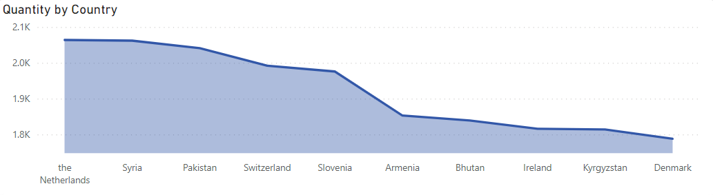
Exercise 2: Contoso Tech
Top Manufacturer berdasarkan nilai Quantity
Pencapaian quantity berdasarkan tipe produk
Ranking Country berdasarkan quantity
Komparasi quantity dengan class produk
Data Quantity berdasarkan Channel penjualan
Jumlah total transaksi (count)
Jumlah total penjualan

Slide 4
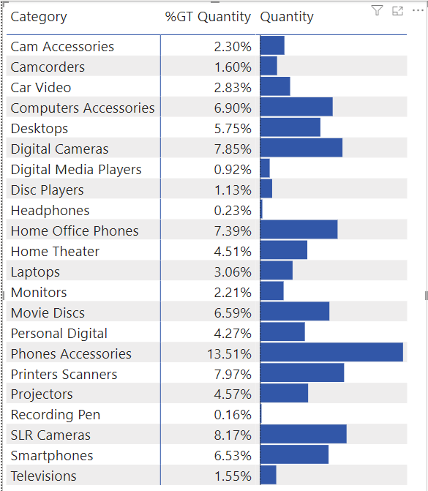
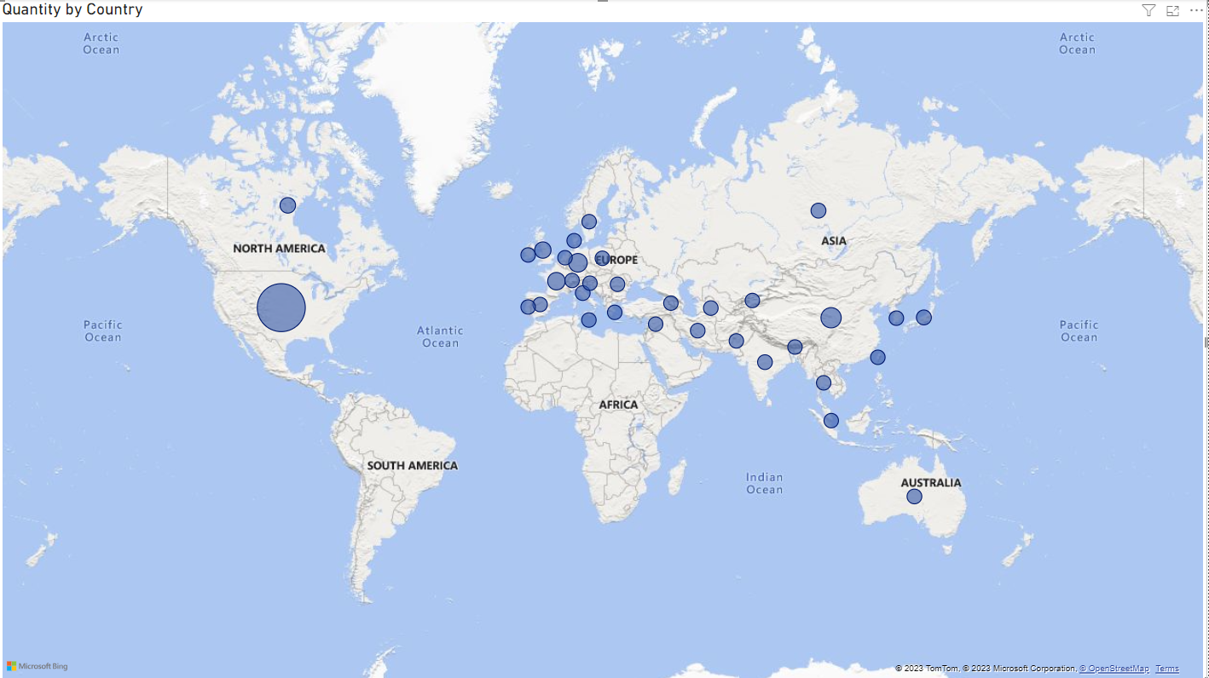
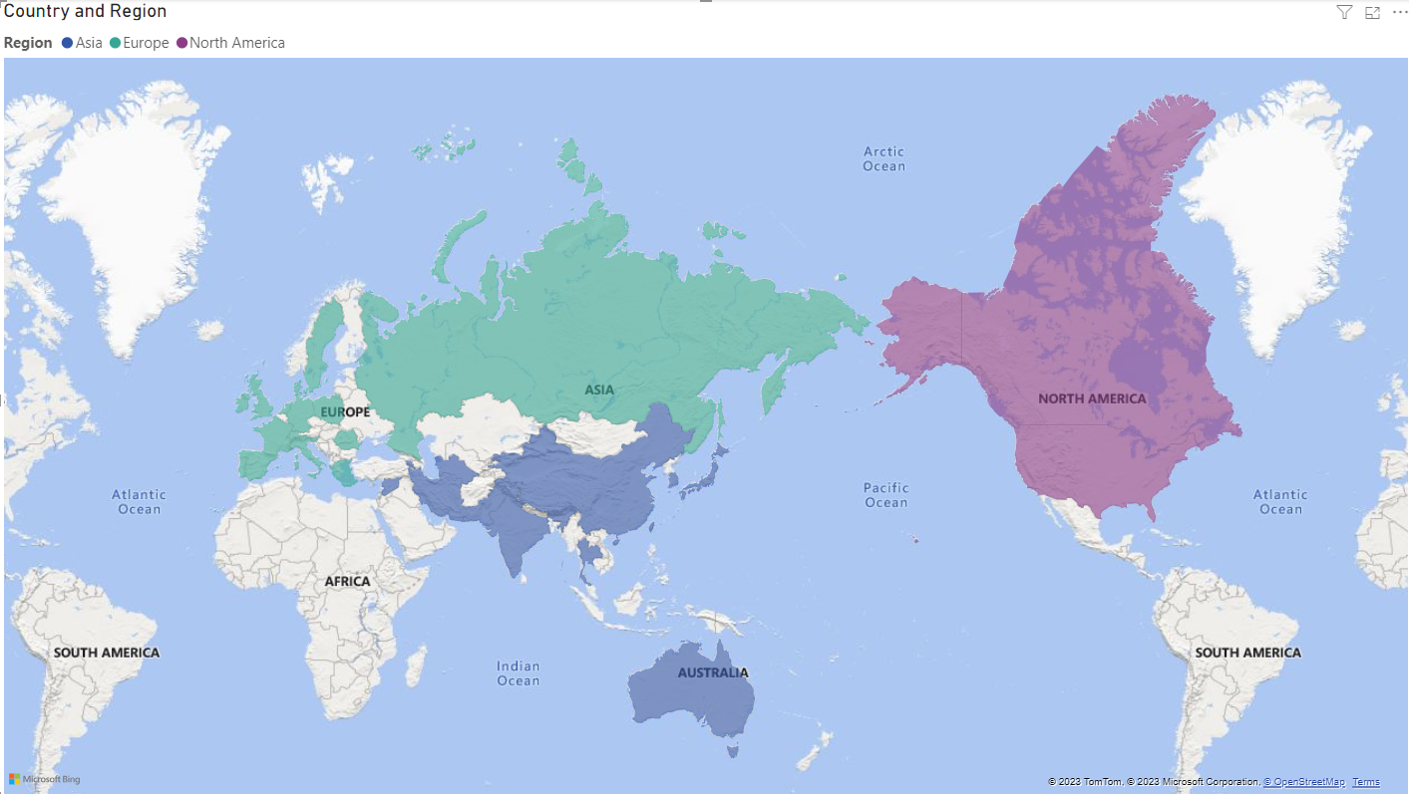
Exercise 3: Contoso Tech
Menampilkan table data untuk semua region dengan kolom:
Category
Quantity
% quantity dari grand total
Menampilkan maps yang menampilkan total jumlah penjualan setiap Country
Menampilkan maps yang menampilkan Country dan Region yang terdapat transaksi penjualan

Slide 5
Exercise 4: Northwind Trader
Melakukan ETL pada data Northwind Trader:
OnlineSales.csv
Offline Sales
Sample Data

Slide 6
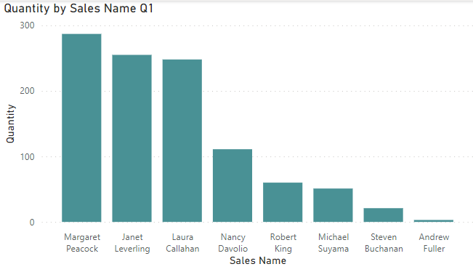
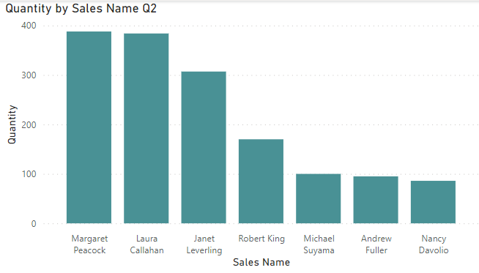
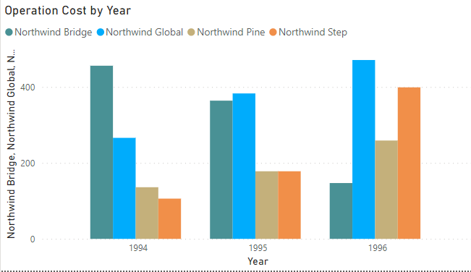
Exercise 5: Northwind Trader – Online Sales
Rekap data Q1 dan Q2 Quantity per tiap Sales Name
Rekap data nilai Operational Cost pada tiap Branch
Bonus:
Nilai quantity Q1 dan Q2 berdasarkan Country dari data source Offline Sales

Slide 7
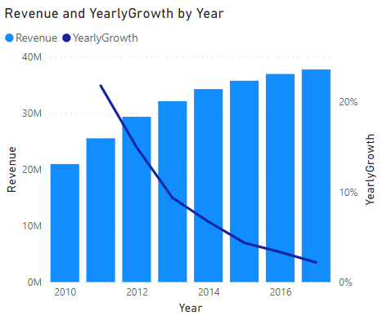
Exercise 6 (DAX): Country Sales
Nilai Revenue pada tiap tahun dan tiap bulan
Revenue = Price * Quantity

Slide 8

TERIMA KASIH
Energizing You

